Slide 1
Arany János
(1817, Nagyszalonta – 1882, Budapest)

Slide 2
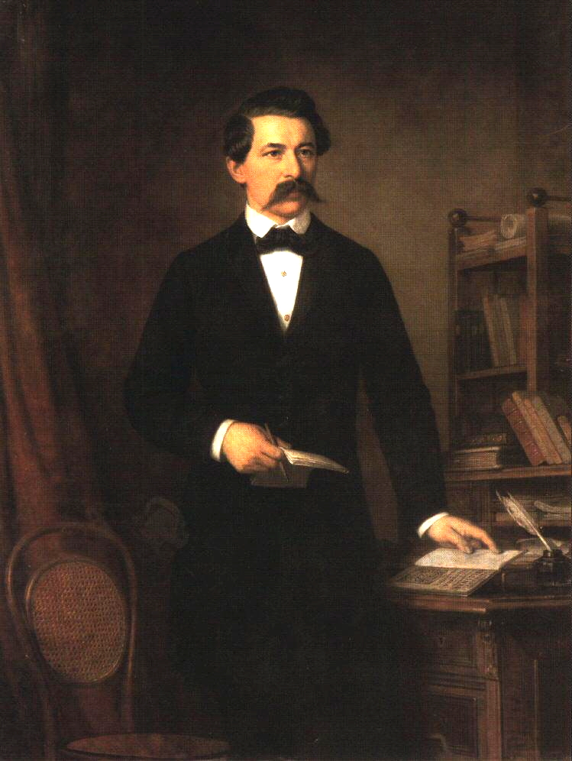
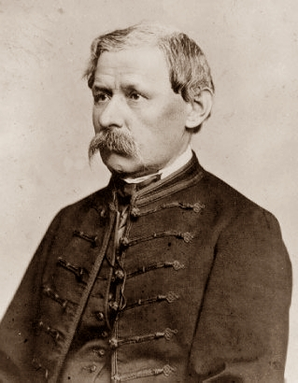

Slide 3
Életrajz
szegény, tízgyermekes család (két testvér éri meg a felnőttkort)
iskolái: Nagyszalonta, Debrecen
(1836) tanulmányait félbehagyva vándorszínésznek áll → egy álom hatására hazatér, édesanyját elveszti, apja megvakul
tanító, majd városi írnok és másodjegyző Nagyszalontán
feleségül veszi Ercsey Juliannát, két gyermekük születik (Juliska és László)
(1848-49) Nép Barátja c. lap szerkesztője, nemzetőr, belügyminisztériumi fogalmazó
nevelő a Tisza családnál Geszten
(1851-60) gimnáziumi tanár Nagykőrösön (magyar, latin)

Slide 4
(1860) Pestre költözik: a Kisfaludy Társaság igazgatója
folyóiratokat indít (Szépirodalmi Figyelő, Koszorú)
(1865) az Akadémia titkára, majd főtitkára
Juliska lánya halála utána hosszú időre elhallgat
egyre többet betegeskedik, keveset ír
(1877) Őszikék ciklus (Margitsziget)
https://www.youtube.com/watch?v=V5KdzRlP8J8
(1:00 – 2:20)
https://www.youtube.com/watch?v=CC6G712k8sA
(6:30 – 9:00, 18:00 – 24:20)
https://www.youtube.com/watch?v=Bcc59zdqJJY
(6:30 – 24:45)

Slide 5
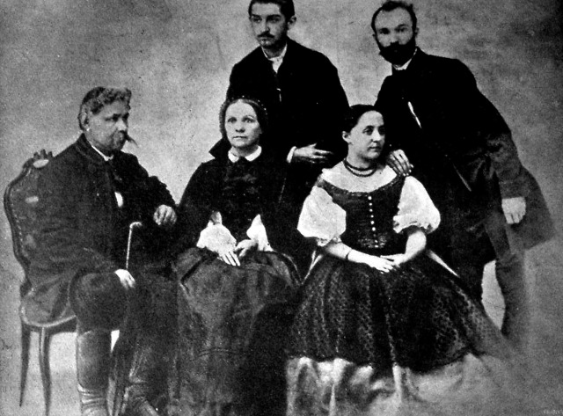

Slide 6
Arany György és Megyeri Sára
A tékozló fiú regéjét Sokan csináltuk újra már: Én nem vagyont, kincset pazarlék, (Apámnak is lett volna bár!) Hanem jövendőt, biztos állást, Meg ami erre útnyitó, Légvárak-, ábránd- s délibábért...
(…)
Elérem végre a szülőhont; Fedd és gunyol rokon; barát, Csak egy nem: az anyai szívnek Érzém üdítő sugarát.
(Vándor cipó, 1877)

Slide 7
Ercsey Julianna
Ezernyolcszázharminckilenc - Irtuk már e levelet; Harminc éves, Julim édes! Lelki frigyem teveled.
Ifju voltál, ifju voltam, Árva voltál, én szegény: Nem volt messze olyan össze- Illő pár a föld-tekén.
(Nőmhöz, 1869)

Slide 8
Petőfi Sándor
Zavarva lelkem, mint a bomlott cimbalom; Örűl a szívem és mégis sajog belé, Hányja veti a hab: mért e nagy jutalom? Petőfit barátul mégsem érdemelé.
(…)
S mi vagyok én, kérded. Egy népi sarjadék, Ki törzsömnek élek, érette, általa; Sorsa az én sorsom s ha dalra olvadék, Otthon leli magát ajakimon dala.
(Válasz Petőfinek, 1847)

Slide 9
Arany László
Laci te, Hallod-e? Jer ide, Jer, ha mondom, Rontom-bontom, Ülj meg itten az ölemben, De ne moccanj, mert különben Meg talállak csípni, Igy ni!
(Petőfi Sándor: Arany Lacinak, 1847)

Slide 10
Arany Julianna
Mióta rombadőlt oltáridon, Hazám, A honfi legszentebb könnyével áldozám, Mint egy Jeremiás nyögdelve bánatom', Oly megtörött szívvel, de nem oly szabadon: - - - - - - - - - - - - - - - - - - - - -
Nagyon fáj! nem megy!
(Juliska emlékezete, 1866)

Slide 11
Utókor
lelkemre többre nem vágyom lenne bár egy padom lenn az Arany János nevét viselő metróállomáson
(Kányádi Sándor: Hiúság)

Slide 12
Pályaszakaszok
Korai pályaszakasz (1845-1849)
Nagykőrösi korszak (1851-1860)
Az irodalomszervezés időszaka (1860-1877)
Az Őszikék korszaka (1877-1882)
Munkásság
nagyepikai művek (elbeszélő költemény, eposz, vígeposz, verses regény)
balladák
lírai alkotások (főként elégiák)
fordítások (pl.: Arisztophanész, Shakespeare)
tanulmányok, kritikák (pl.: Zrínyiről)

Slide 13
A) Nagyepikai művek
elbeszélő költemények (Toldi-trilógia)
vígeposzok (Az elveszett alkotmány, A nagyidai cigányok)
verses regény (Bolond Istók)
eposz (Csaba-trilógia / Buda halála)

Slide 14
Toldi (1846)
pályázati kiírás (hős, forma, szellem népiessége)
+ Arany szülőföldjének hagyományai
Toldi Miklós: összetett jellem, felemelkedő népi hős ~ a reformkor politikai programja: nemzeti felemelkedés
cseh vitéz legyőzése → megmenti a nemzet becsületét
népmesei motívumok: kisebbik fiú, gonosz testvér, próbatételek, jó király
hangulata derűs, idilli
természetes, népies nyelvezet
12 ének, versforma: felező 12-es

Slide 15
A Toldi szerkezete

Slide 16
Toldi estéje – Kérdések
Mi a különbség a mű alap- és záróhelyzete között?
Milyennek látja egymást Toldi és Lajos király? Miről szól kettejük utolsó párbeszéde?
Melyek a legfőbb hasonlóságok és különbségek a Toldi és a Toldi estéje között? (cselekményelemek, jellemábrázolás, mondanivaló, hangulat, versforma szempontjából)

Slide 17
Toldi estéje (1847-48, megjelenés: 1854)
Alaphelyzet és zárlat összevetése:
alaphelyzet: az öreg Toldi idegennek érzi magát, kegyvesztetté válik a királyi udvarban, s hazatér Nagyfaluba
zárókép: Toldi temetése
évszak- és napszaktoposzok, motívumok
Toldi és Toldi estéje összevetése 1.
Hasonlóságok:
cselekményelemek (Nagyfalu → Buda útvonal, idegen bajnok legyőzése, Toldi sértettsége és bűne)
versforma (ütemhangsúlyos felező 12-es)

Slide 18
A haldokló Toldi és Lajos király párbeszéde:
régi világ (egyéni hősiesség, lovagi virtus, nemzeti hagyományok) ↔ új világ (műveltség, technikai fejlődés) → ha alkalmazkodna az új helyzethez, önazonosságát veszítené el (a Bach-korszakban időszerű!)
középpontban: Toldi személyisége, belső lelki konfliktusa (lélektani hitelesség)
halálának tragikuma: vele együtt a múlt értékei, a lovagvilág eszményei is eltűnnek

Slide 19
Toldi és Toldi estéje összevetése 2.
Különbségek:
a külső események súlya visszaszorul (nincsenek kalandos epizódok, csak a lényegi mozzanatok) → az epikus jelleg helyett a líraiság kerül előtérbe
árnyaltabb jellemábrázolás
kevésbé egységes világkép (egyensúlyhiány, ember és világ egységének megbomlása)
összetett hangvétel: elégikus, tragikus, humoros (Arany csalódásai?)
szabadabb képi fantázia (a költői képek nagy része lelkiállapotot jelöl)
→ eltávolodik a korábbi népiességtől egy magasabb rendű „nemzeti költészet” irányába

Slide 20
A nagyidai cigányok (1851)
Keletkezéstörténet, kritikai fogadtatás
Geszten kezdi írni, Nagykőrösön fejezi be
történelmi háttér: 1556, Nagyida ostroma
Puchheim (Habsburg) ↔ Perényi Ferenc (Szapolyai)
pórias, nyers, frivol ponyvairodalomnak tartják
„Magasabb műbecse nincs, de a kör, melynek szánva van, élvezettel olvashatja.”
„Szomorú aberrációja egy ritka szép léleknek, (…) a tartalomnál fogva mely - áldatlan üresség.” (Toldy Ferenc)

Slide 21
Műfaj, értelmezés
műfaja: népies komikus eposz, allegorikus eposzparódia
eposzi kellékek: invokáció, seregszemle, epizódok
mitológiai, népmesei és bibliai motívumok
Arany magyarázata: a vesztes szabadságharc allegóriája, a költő fájdalmában gúnyolódott a szabadságharc emlékén (lásd: Bolond Istók II. 3-10.)
„A nagyidai cigányok (…) népies vígeposz, oly kedélyállapot kifolyása, midőn a világ folyásával és önmagammal meghasonlva, torz alakok festésében akartam kárpótlást keresni.” (A. J.)
szereplők belső meghasonlottsága: földhözragadt jellemek, közönséges motivációk ↔ nemes eszmények, fennkölt önértelmezés
→ hősi eszmények kiüresedése, legnemesebb értékeink mögött gyarló emberi vonások rejlenek

Slide 22
B) Balladák
ősi népköltészeti műfaj, a középkorban népszerű műforma
verses kisepikai műfaj, a három műnem határán (epikus történés, lírai monológok, drámai párbeszédek)
sűrített cselekmény, szaggatott elbeszélésmód, elhallgatások
rendszerint tragikus téma
„tragédia dalban elbeszélve” (Greguss Ágost)

Slide 23
Arany János balladái
romantikus műballadák
mintái a skót és székely népballadák (pl.: Thomas Percy püspök népballada-gyűjteménye, James Macpherson Ossziánnak tulajdonított művei)
legjobban szerkesztett költeményei
csoportosítási szempontok:
keletkezési idő szerint:
1. nagykőrösi balladák
2. Őszikék balladái

Slide 24
téma szerint:
1. történelmi
2. romantikus ihletésű
3. népies (paraszt~)
3. nagyvárosi
műalkat szerint (tematikus és műfaji jellemzők alapján):
1. drámai
2. históriás énekek hagyományához kapcsolódó
3. románcos
4. kísértetes
5. anekdotikus
6. népi jellegű

Slide 25
szerkezet szerint:
1. egyszólamú (lineáris)
2. többszólamú, párhuzamos szerkesztésű (polifon)
3. körkörös

Slide 26
Nagykőrösi történelmi balladák
célja a nemzeti öntudat erősítése
allegorikus jelentés (múltbeli téma, de aktuális üzenet)
V. László, Mátyás anyja, Zách Klára, Szondi két apródja, A walesi bárdok
A walesi bárdok (1857)
Ferenc József látogatására írta üdvözlő óda helyett
a bárdok (költők) bátor helytállása
Edward megőrülése
skót balladaforma (azonos a Szózat strófaszerkezetével)

Slide 27
Szondi két apródja (1856)
Idő: 1552, a vár bevételét követő este
Helyszín:
Drégely romjai (~ tragikus harc)
Szondi sírja (~ a hős felmagasztalása, megdicsőülése)
völgy (~ a győztesek alantas ünneplése)
Szerkezet:
(1-2. vsz.) az elbeszélő ismerteti a vershelyzetet
(3-4. vsz.) párbeszéd Ali és szolgája között
(5-19. vsz.) látszólagos párbeszéd az apródok és Ali szolgája között → valójában párhuzamos szólamok, monológok (az apródok históriás éneke / a szolga közbevágásai)

Slide 28
Hangvétel, stílus:
Ali szolgája: hízelgő stílus → burkolt, majd nyílt fenyegetés
az apródok históriás éneke: egyre szenvedélyesebb → átok
stíluseszközök: ellentét, fokozás, felsorolás, ismétlés, párhuzam, felkiáltás, túlzás, metafora
Értelmezés:
Szondi György önfeláldozása, hazaszeretete; az apródok hűsége
a szabadságharc leverése utáni döntési helyzet a túlélők (költők) számára:
1. alkalmazkodás, az elnyomó hatalom kiszolgálása;
2. ellenállás, a belső szabadság megőrzése
az ember önazonosságának, értékrendjének megőrzése

Slide 29
Ágnes asszony – Kérdések
Műfaj
Milyen balladacsoportokba sorolhatjuk a művet témája és szerkezete alapján?
Mely közlésformák jellemzőek a költeményre?
Milyen további műfaji sajátosságok figyelhetők meg a balladában?
Szerkezet, tér- és időtagolás
Hogyan tagolható szerkezeti egységekre a ballada epikus történéssora?
Melyik rész hol játszódik, és mennyi időt ölel fel? Mi indokolhatja az egyes részek eltérő súlyát, hosszúságát?
Szereplők
Kik a ballada szereplői a címszereplőn kívül? Mi a szerepük a történetben?
Motívumok, stílus
Milyen ismétlődő motívumok jelennek meg a műben? Milyen jelentéssel ruházhatók fel az egyes motívumok?
Melyek a ballada legszebb költői képei?
Refrén, nézőpont
Hol és milyen változásokkal ismétlődik meg az első versszak? Mi az ismétlések és változtatások szerepe?
Milyen nézőpontból látjuk az eseményeket? Hogyan viszonyulnak a bírák, valamint az elbeszélő a címszereplőhöz? Kinek a nézőpontját tükrözi a refrén?

Slide 30
Nagykőrösi népies ballada
Ágnes asszony (1853)
népi ihletésű, egyszólamú, körkörös (spirális) szerkesztésű lélektani ballada
szerkezeti egységek:
(1-4. vsz.) patakpart: a gyilkosság kitudódik
(5-9., 10-19. vsz.) Ágnes a börtönben + bírósági tárgyalás
(20-26. vsz.) patakpart: Ágnes további élete
pillérversszakok (1., 20., 26.) → tudatállapot-változások
(1.) a bűn ténye és az elleplezés szándéka
(20.) a cselekvés megismétlése és értelmetlensége
(26.) a rögeszmés cselekvés állapottá rögzülése → meghasadt tudatállapot

Slide 31
tér és idő
börtön mint jelképes tér
külső és belső idő egységének megbomlása
bűn és bűnhődés motívuma: bűntudat → a személyiség széthullása, megtébolyodás folyamata (kurziválás szerepe)
további motívumok:
vérfoltos lepedő (~ bűnös lélek)
fény / sötétség, megbomlott haj (~ elborult elme)
mosás (~ megtisztulás vágya)
idő múlása (napok, évszakok, évek) ↔ időtlenítés
külső / belső nézőpont
bírák megítélése / elbeszélői viszonyulás: szánalom, részvét, felmentés a földi (külső) büntetés alól
versforma: félrímes, ütemhangsúlyos felező nyolcasok + rímtelen, időmértékes refrén

Slide 32
Tengeri-hántás – Kérdések
Milyen tevékenységre utal a cím?
Mi jellemzi a ballada elbeszélői helyzetét? Hányféle elbeszélői hang különíthető el, melyiknek mi a szerepe?
Mi emeli ki formai szempontból a versszakok ötödik sorát, és hogyan értelmezhetőek ezek a „kiszólások”? Hogyan függnek össze a beszédhelyzettel és a történettel?
Mire utal a történet főszereplőinek elnevezése?
Mit jelképez a hold a történetben?
Arányban áll-e egymással a vétség és következményei, vagyis a bűn és bűnhődés?
Napjainkban mi érvényes a balladában feldolgozott társadalmi szokásokból? Hogyan változott az efféle helyzetek megítélése?
Mi jellemzi a mű nyelvhasználatát és formai, tipográfiai megoldásait?
Milyen a ballada verselése, rímképlete?

Slide 33
Az Őszikék balladái
Tengeri-hántás (1877)
cím ~ beszédhelyzet
összetett elbeszélői helyzet (többszólamúság):
(első és utolsó vsz.) elsődleges elbeszélő: beszédhelyzet leírása + lezárás (keret) → olvasók
másodlagos elbeszélő: történetmondás → tűz körül ülők
közbevetések: külvilágra tett konkrét megjegyzések / történetre vonatkozó metaforikus megnyilatkozások, reflexiók (mesélő / hallgatók mondják)
→ szaggatott előadásmód, a befogadót a történet újraalkotására ösztönzi

Slide 34
motívumok: éjfél, hold, harang, óra stb.
bűn és bűnhődés motívuma
bűn: szokásjog, közösségi erkölcsi megsértése (Dalos Eszti teherbe esik, Tuba Ferkó elhagyja szeretőjét)
bűnhődés: bűntudat, holdkórosság, téboly, öngyilkosság
népi babonák, hiedelmek → kísérteties, irracionális mozzanatok
tragikus szerelmi történet → példázatszerűség
erkölcsi tanítás / közösségi trauma feldolgozása a költészet révén
zeneiség szerepe (bimetrikus verselés)

Slide 35
Vörös Rébék (1877)
Vörös Rébék: varjú / kerítőasszony (Rebeka = héber ’megbabonázó, megigéző’) → Sinkó Tera: házasságtörés → Pörge Dani: kettős gyilkosság
keretes szerkezet
alapja: népmondai töredék (lásd az első két sort)
valóságos + mesés elemek (mágikus-babonás hiedelmek)
13 strófából áll
alakváltoztatásra képes boszorkány
fekete mágia (bocskorfőzés)
hanghatások: kísérteties refrén (~ ördögűzés), károgás
motívumok: fekete és piros szín, varjú, palló, ajándékok (pénz, kendő, bor)

Slide 36
sűrítés, kihagyásos elbeszélésmód (időbeli ugrások, töredékes mondatfűzés, sejtetés)
belső történések ábrázolása
nincsenek ártatlanok, valamennyire mindenki bűnös (de a címszereplő a bűnök elindítója)
a bűn nem feltétlenül nyeri el büntetését (a feleség bűne hajszolja bele a férjet egy még nagyobb bűnbe)
jelen idejű zárlat: időtlenítés → a gonosz elleni küzdelem reménytelen, a gonoszság elpusztíthatatlan
értékrend felbomlása, erkölcsi világrend elbizonytalanodása

Slide 37
Tetemre hívás (1877)
Bárczi Benő és menyasszonya, Kund Abigél története
cím ~ középkori istenítélet: a halott sebe újra vérezni kezd gyilkosa jelenlétében (káptalan és pörosztó, archaizálás)
egyszólamú, analitikus szerkesztésű ballada (~ nyomozás)
erőteljes drámaiság, feszültségfokozás (tetemre hívás folyamata: ellenségek → családtagok; kulcsmondatok a strófák végén)
irracionális, felesleges öngyilkosság → nem végzetszerű tragédia → nincs igazi bűnös, mindenki áldozat
zárlat: általános tanulság megfogalmazása
formai virtuozitás, zeneiség (pl.: alliterációk, hangszimbolika, szimultán verselés) → inkább művészileg, mint tartalmilag kidolgozott ballada
opera és filmdráma is készült belőle

Slide 38
Híd-avatás (1877)
városi ballada
keletkezési körülmények: kapitalizálódó Budapest, Margit híd felavatása (1876), öngyilkosok növekvő száma
ironikus cím: hídavatás ünnepélyével ellentétes látomás
keretes szerkezet
motívumok: híd (~ átmenet élet és halál között), éjfél (~ kísértetek órája), haláltánc (~ középkori műfaj)
a vízből felbukkanó árnyak: különböző társadalmi rétegek megjelenése, a városi életforma áldozatai, a társadalom peremére szorult egyének → „megismétlik” az öngyilkosságot
gyorsuló tempó, nyomasztó hangulat + keserű humor
nagyváros elidegenítő hatása, a városi életforma haláltánca → feltartóztathatatlan, végzetszerű folyamat

Slide 39
Arany János balladáinak csoportosítása
 | Nagykőrösi |  | Őszikék-ciklus
 | Egyszólamú | Többszólamú | Egyszólamú | Többszólamú
Történelmi | Rozgonyiné Zách Klára A walesi bárdok | V. László Szondi két apródja
Népies | Ágnes asszony |  | Vörös Rébék | Tengeri-hántás
Romantikus ihletésű | Bor vitéz |  | Éjféli párbaj Tetemre hívás A kép-mutogató
Nagyvárosi |  |  | Híd-avatás

Slide 40
C) Arany lírája – 50-es évek
1849 előtt: allegorikus, retorikus, tanító szándékú, életképszerű lírai alkotások
1849 után: a lírai műnem előtérbe kerülése
elégikus hangnem válik uralkodóvá
kiszolgáltatottság, veszélyeztetettség, reményvesztettség, költészet hiábavalósága
eszmények ↔ valóság

Slide 41
Az 50-es évek lírája Letészem a lantot (1850)
cím ~ költői én elhallgatása (lant - költészettoposz)
„elégiko-óda” (→ kettős hangnem)
keretes szerkezet
érték- és időszembesítés:
(1. vsz.) jelen kilátástalansága (elégikus)
(2-5. vsz.) múlt bizakodása (ódai)
(6-7. vsz.) jelen kilátástalansága (elégikus)
refrén: keserű sóhaj → lelki öregség, kiüresedés
költészet elhallgatásának szükségszerűsége, a Petőfi-féle közösségi költőszerep folytathatatlansága
egy vers, amely a versírás befejezéséről szól

Slide 42
Ősszel (1850)
elégiko-óda
két korszak, két világkép, két lélekállapot szembeállítása:
Osszián ↔ Homérosz
refrén szerepe: az ossziáni világgal, költészettel való azonosulás
a kelta és a magyar nép tragikus sorsának párhuzama
a költészet értelmetlensége (~ Letészem a lantot)

Slide 43
Kertben (1851)
elégikus hangulat, némi iróniával
E/1. sz. megszólalás
(2-4. vsz.) „életkép” a szomszédból (halottat temetnek)
(5-7. vsz.) általános következtetés: az emberi önzés, érzéketlenség, a részvét hiánya, a világ közönye, elidegenedés
► egyedi, konkrét → általános, elvont elmélkedés
metaforák:
- táncterem = élet (állandó körforgás, tülekedés)
- falékony húsdarab, hernyó = ember
- kert = az egyén elszigeteltsége, magánya / a világ
- kertész = lírai én / halál

Slide 44
Visszatekintés (1852)
elégia, létösszegzés
35 éves, de már számvetést készít: kudarcokkal teli élet, elszalasztott lehetőségek, beteljesületlen álmok
ellentétek (nevetni ↔ sírni, boldogságot keresni ↔ kerülni, függetlenség ↔ lánc, álom ↔ valóság élet ↔ halál)
önirónia, önvád
zárlat: a szerelem és szeretet, a családi boldogság mint egyetlen vigasz

Slide 45
A lejtőn (1857)
dalszerű elégia
idő- és értékszembesítés:
megszépülő múlt ↔ sötét jelen
jövőbe vetett hit „néma kétség”
magasba tör lejtős út
a végén nincs feloldás: visszafordíthatatlan hanyatlás, kilátástalan helyzet, halál közelsége

Slide 46
Az örök zsidó (1860)
a nagykőrösi korszak záródarabja
E/1. sz. monológ: szerepvers, vallomás, létértelmezés (elégia és ballada ötvözete)
mondai háttér: 1. Ahasvérus, a „bolygó zsidó” legendája; 2. Tantalosz mítosza → közös motívum: örök bűnhődés
szerkezet:
felütés: alaphelyzet (a vers ennek részletes kibontása)
(1-3. vsz.) fenyegetettség
(4-5. vsz.) kielégítetlen vágyak
(6-7. vsz.) elidegenedés, magány
(8-10. vsz.) céltalanság ↔ természeti elemek rendeltetése
(11. vsz.) megnyugvás reménye
zárlat: szerep „megfejtése”

Slide 47
ellentétek: pihenni ↔ tovább, lent ↔ fent, jelen ↔ jövő, álom ↔ felébredés, látszat ↔ valóság, arany ↔ hamu, magány ↔ tömeg, céltalanság ↔ célhoz rendeltség, átok ↔ irgalom
refrén szerepe: véget nem érő, monoton vándorlás érzékeltetése, továbbhaladás kényszere
további motívumok: bárd (Damoklész kardja), kígyó (bűnbeesés), természeti képek (délibáb, üstökös, kő, folyam, vihar, levél, ördögszekér)
kevert hangnem: elégikus, panaszos, zaklatott, ironikus
városi-polgári életérzés megfogalmazása (arctalan tömeg, idegenség, otthontalanság) / művész életérzése (az önkifejezés, az alkotás örök és kielégítetlen vágya hajtja)
versforma: felező nyolcas + jambikus lejtés

Slide 48
Az Őszikék lírája
Gyulai Páltól kapott „kapcsos könyv”, Margitsziget
hosszú hallgatás után ír újra
személyes, őszinte versek (eredetileg nem nyilvánosságnak szánja)
létösszegző szándék (korábbi műveivel való „párbeszéd”)
kevert hangnem
műfajok: elegico-ódák, elégikus dalok, életképek, balladák

Slide 49
Epilogus (1877)
cím ~ létösszegzés, lírai önarckép, ars poetica
dalforma (felező nyolcasok, de minden 3. sor csonka → feszültség)
3 szerkezeti egység:
(1-5. vsz.) múlt, élet ~ út allegória (sztoikus nyugalom, beletörődés, megelégedés)
(6-10. vsz.) számvetés a jelenben (hiányérzet)
(11-15. vsz.) beteljesületlen (későn teljesülő) vágyak: független nyugalom, csendes fészek, munkás öregség → zárlat: rab madár képe
szóhasználat: társalgási fordulatok, modern szavak

Slide 50
Mindvégig (1877)
létösszegzés, ars poetica
önmegszólító, önértelmező vers
mindhalálig ragaszkodni kell a költészethez
(↔ Letészem a lantot)
sztoikus bölcsesség, belenyugvás a visszafordíthatatlan sorsba, felülemelkedés: az élet minden veszteség és töredékesség ellenére szép lehet
hangnemi kettősség: elégikum és derű
hagyományos lírai témák (bor, szerelem) hiánya
a költészet „hangköre más” (már nem közösségi líra) → tárgya a lélek belső világa (önkifejezés)
közönség hiánya → a költő belső függetlensége

Slide 51
Kozmopolita költészet (1877)
Honnan ered és mit jelent a címben szereplő kozmopolita szó?
Mi a költemény műfaja? Milyen a vers hangvétele?
Melyek a lírai én költői hitvallásának legfőbb vonásai?
Milyen költői hitvallást képviselhet a vers megszólítottja?
Tekinthető-e a lírai én hitvallása maradi, korlátolt, idegenellenes szemléletnek?
Tekinthető-e a megszólított (költő) hitvallása a nemzet megtagadásának, elárulásának?
Mennyiben kapcsolódik a mű kérdésfelvetése a Toldi estéjéhez?
Melyik korábbi versét idézi meg Arany az utolsó strófában?

Slide 52
Sejtelem (1882)
utolsó verse
elmúlás tragikuma
gondviselésbe vetett bizalom

